Slide 1
Trường Tiểu học Ái Mộ A
Bài giảng trực tuyến Lớp 3
P.Môn: TẬP LÀM VĂN
Tuần: 12
Bài: NÓI, VIẾT VỀ CẢNH ĐẸP ĐẤT NƯỚC

Slide 2




YÊU CẦU THAM GIA TIẾT HỌC
Chuẩn bị đầy đủ sách vở, đồ dùng
Tập trung lắng nghe
Chủ động ghi chép
Thực hành yêu cầu của giáo viên

Slide 3

KHỞI ĐỘNG
Kể tên về những danh lam thắng cảnh mà em đã được đi, xem (qua tivi, sách báo,...)

Slide 4
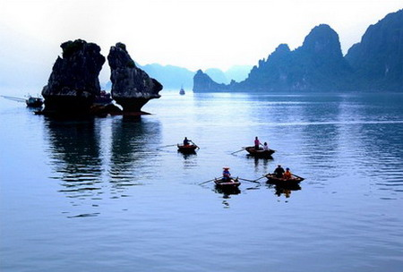
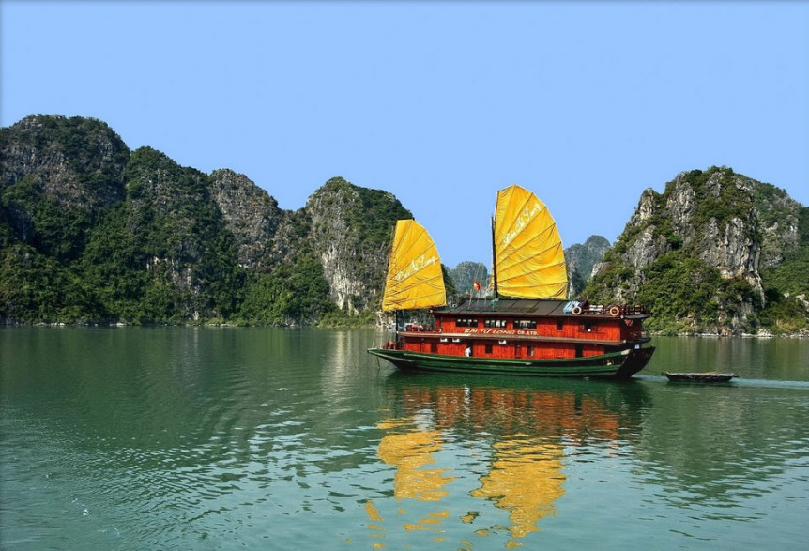
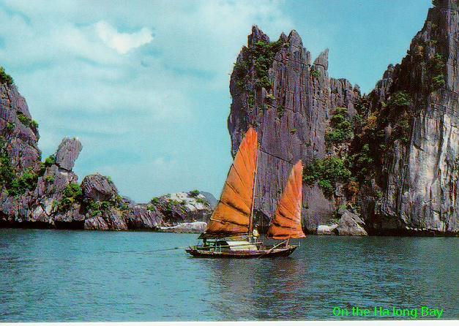
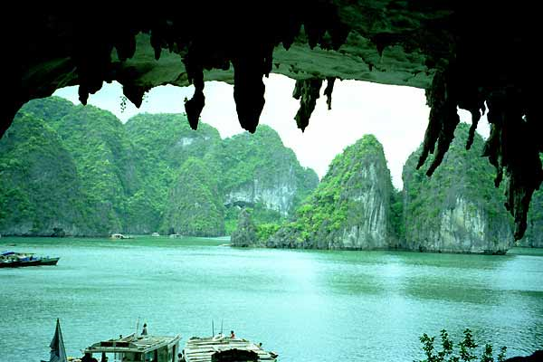
Vịnh Hạ Long

Slide 5
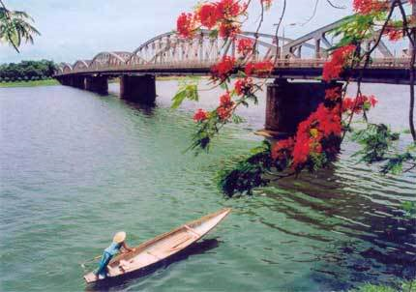
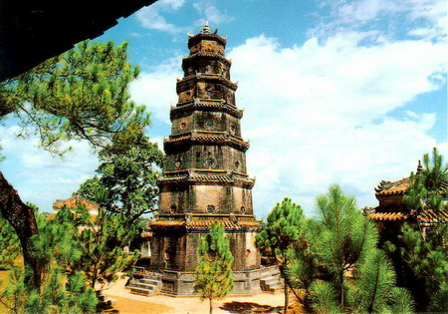
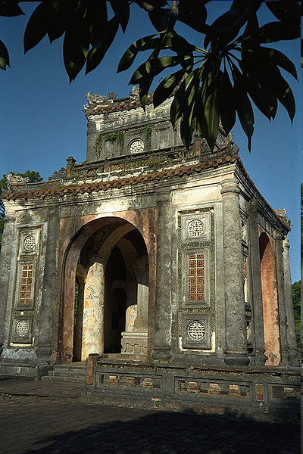
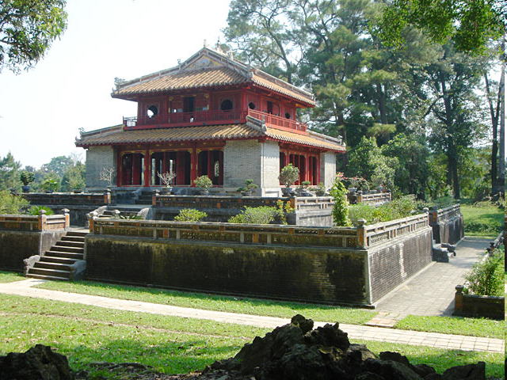
Huế

Slide 6
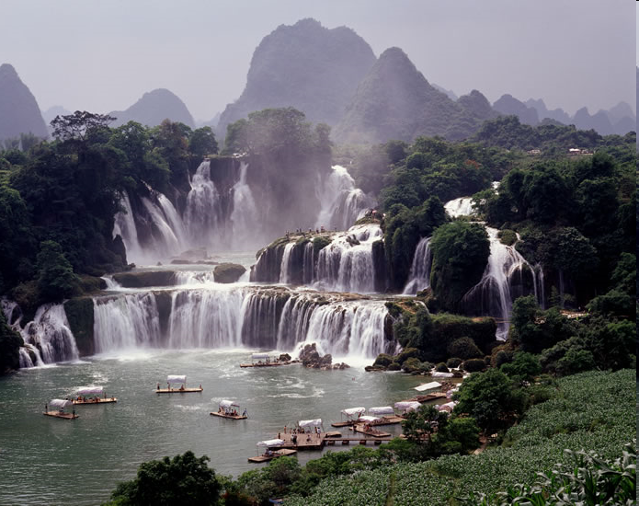
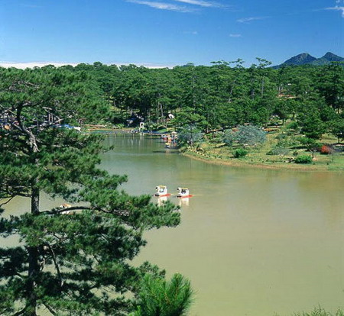
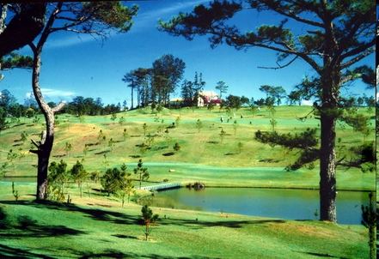
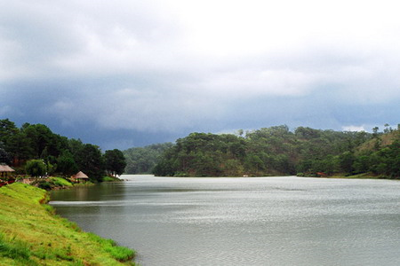
Đµ L¹t( L©m Đång)

Slide 7
Thứ sáu ngày 26 tháng 11 năm 2021.
Tập làm văn
Nói, viết về cảnh đẹp đất nước
- Dựa vào ảnh hoặc tranh về một cảnh đẹp đất nước, nói được những điều đã biết về cảnh đẹp đó.
- Viết những điều đã nói thành một đoạn văn ngắn.

Slide 8
Bài 1: Hãy nói những điều em biết về cảnh đẹp ở nước ta theo gợi ý dưới đây:
Gợi ý:
a) Tranh (ảnh) vẽ, chụp cảnh gì? Cảnh đó ở nơi nào?
b) Màu sắc của tranh (ảnh) như thế nào?
c) Cảnh trong tranh (ảnh) có gì đẹp?
d) Cảnh trong tranh (ảnh) gợi cho em những suy nghĩ gì?

Slide 9
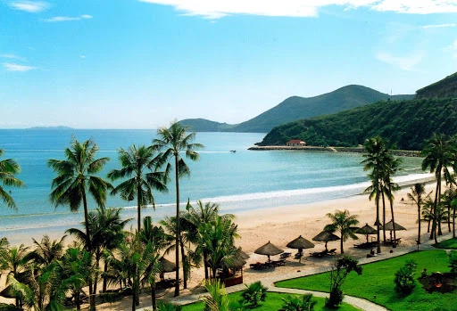
Cảnh biển Phan Thiết

Slide 10
a) Tranh (ảnh) vẽ, chụp cảnh gì? Cảnh đó ở nơi nào?
(cảnh biển Phan Thiết, nơi có nhiều bãi tắm đẹp thuộc
tỉnh Bình Thuận)
b) Màu sắc của tranh (ảnh) như thế nào?
( Bao trùm một màu xanh: Trời xanh.., biển xanh..rặng dừa xanh, núi xanh. Cồn cát màu trắng…)

Slide 11
c) Cảnh trong tranh (ảnh) có gì đẹp?
(Núi và biển liền kề nhau ,bãi tắm với cát trắng tinh, rặng dừa ngả nghiêng trong gió, có những chiếc thuyền đánh cá nhấp nhô. Có nhiều người đang tắm biển rất thích thú)
d) Cảnh trong tranh (ảnh) gợi cho em những suy nghĩ gì?
(Em rất yêu biển, tự hào về cảnh đẹp của đất nước.)

Slide 12
Đây là bãi biển Phan Thiết, một cảnh đẹp nổi tiếng ở nước ta. Đến với Phan Thiết, bạn sẽ gặp một không gian xanh rộng lớn, mênh mông. Biển xanh, trời xanh, núi xanh, rặng dừa xanh. Nổi bật lên giữa điệp trùng xanh ấy là bãi biển với dải cát vàng nhạt, tròn như giọt nước. Thật là một cảnh đẹp hiếm thấy.

Slide 13

Viết những điều đã nói thành một đoạn văn ngắn.

Slide 14
Cảnh biển Phan Thiết, một cảnh đẹp nổi tiếng ở nước ta. Bao trùm cả bức tranh là một màu xanh: trời xanh, biển xanh, núi xanh, rặng dừa xanh. Nổi bật giữa màu xanh ấy là một cồn cát trắng tinh, màu vàng ngà của bãi cát ven bờ. Đặc biệt hơn nữa là núi và biển liền kề nhau rất đẹp, đây đó một vài chiếc thuyền câu nhấp nhô trên sóng nước. Mọi người đang tắm biển rất vui. Trước cảnh đẹp đó em càng yêu mến và tự hào về đất nước ta.

Slide 15

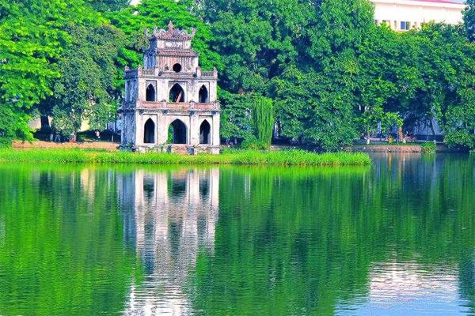

Giới thiệu một số cảnh đẹp của đất nước
Hồ Gươm – Hà Nội

Slide 16
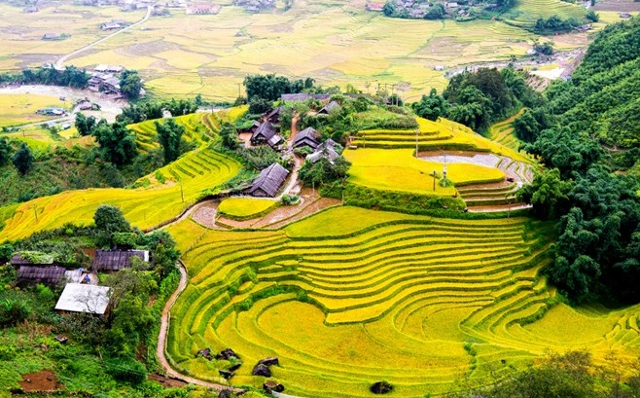
Ruộng bậc thang ở Lào Cai

Slide 17
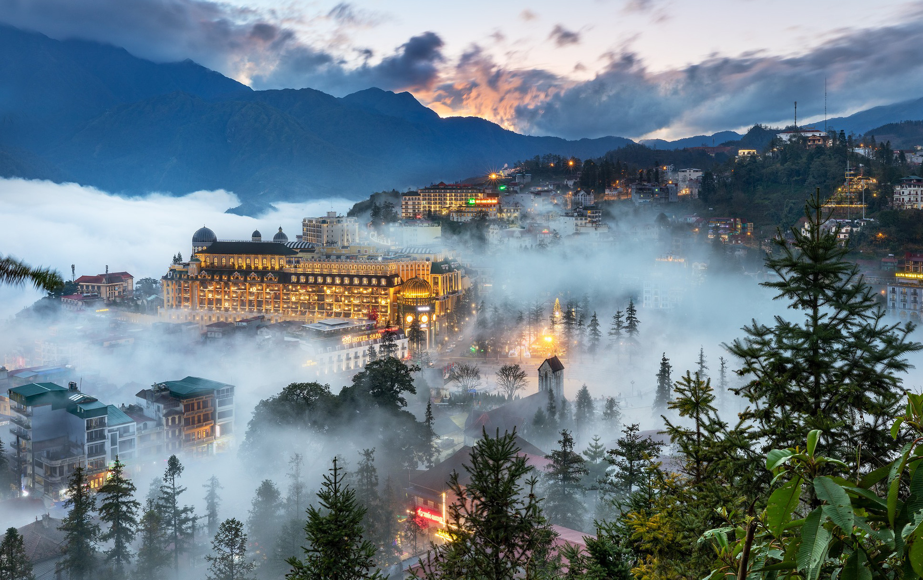
SaPa

Slide 18
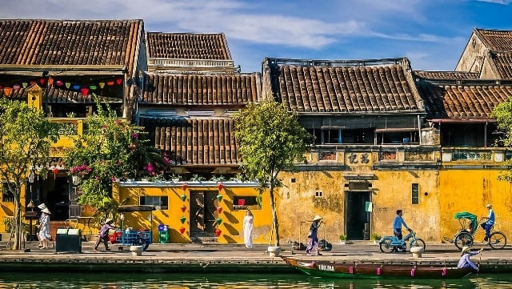
Phố cổ Hội An – Quảng Nam

Slide 19
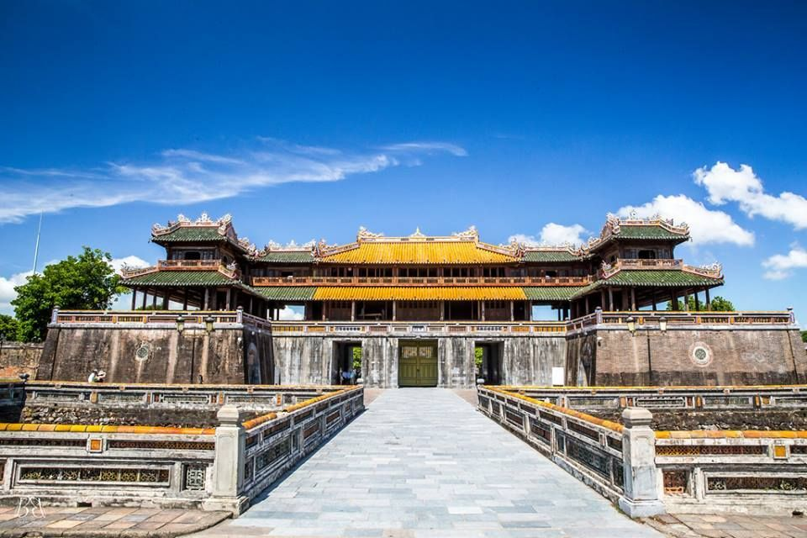
Kinh thành Huế

Slide 20
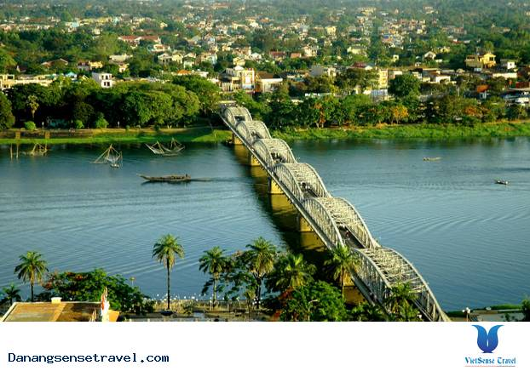
Sông Hương – Cầu Tràng Tiền

Slide 21
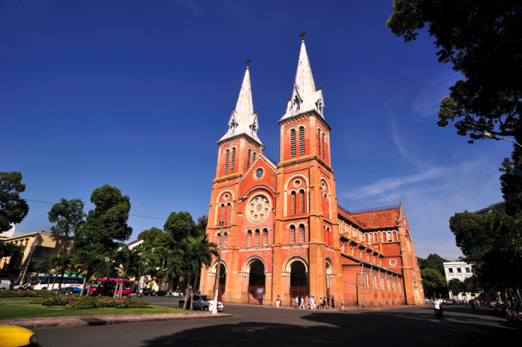
Nhà thờ Đức Bà – TP Hồ Chí Minh

Slide 22
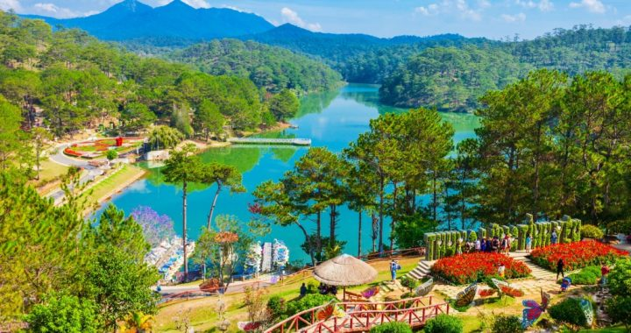
Đà Lạt – Lâm Đồng

Slide 23

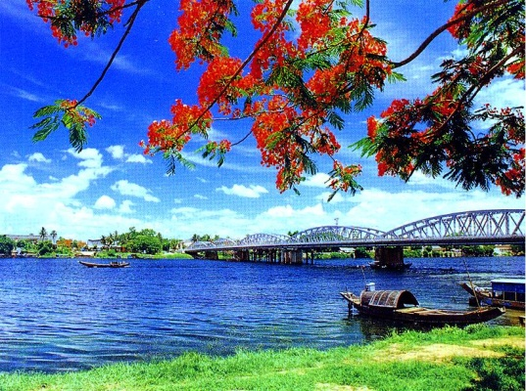
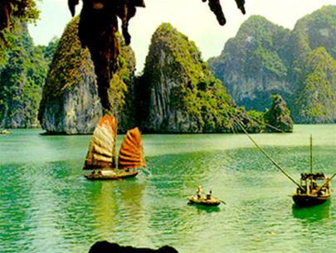
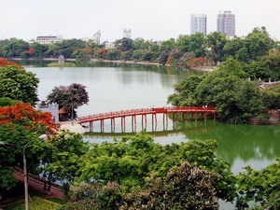
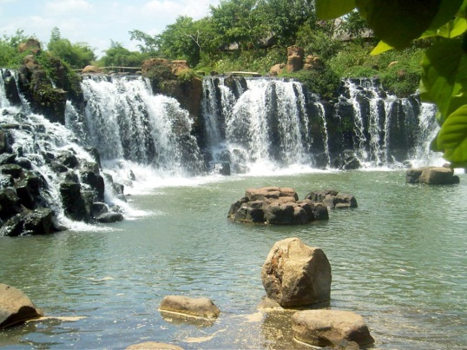
Bài 2: Viết những điều em nói trên thành thành đoạn văn (từ 5 đến 7 câu)
Gợi ý:
a, Tranh (ảnh) vẽ chụp cảnh gì? Cảnh đó ở nơi nào?
b, Màu sắc của tranh (ảnh) như thế nào?
c, Cảnh trong tranh (ảnh) có gì đẹp?
d, Cảnh trong tranh (ảnh) gợi cho em những suy nghĩ gì?
Sông Hương (Huế)
Vịnh Hạ Long
Hồ Gươm
Thác Cam Ly(Đà Lạt)

Slide 24

Học sinh đọc đoạn văn ngắn (5 đến 7 câu).
Nhận xét bài viết của bạn:
Bài viết đúng chủ đề .
Bài viết diễn đạt mạch lạc, rõ ý, dùng từ, đặt câu đúng.
Bài viết bộc lộ được cảm xúc.

Slide 25

Dặn dò
+ VN hoàn thành bài viết (nếu chưa xong)
+ Chuẩn bị bµi sau: Viết thư

Slide 26
Chúc các em học tốt nhé!

